Slide 1



ДЕНЬ ОТКРЫТЫХ ДВЕРЕЙ
Тема 5. Работа с файловой системой - асинхронная

Slide 2
Цель занятия:
Изучить способы неблокирующего взаимодействия с файловой системой. Понять эволюцию подходов в JavaScript: от функций обратного вызова (callbacks) до современного стандарта async/await.

Slide 3
Учебные вопросы:
1. Концепция Event Loop
2. Callback-style
2. Модуль fs.promises.
3. Async/Await: Современный и рекомендуемый синтаксис.
4. Когда использовать синхронные методы, а когда - асинхронные.

Slide 4
1. Концепция Event Loop и неблокирующий ввод-вывод (I/O)
В чем проблема блокировки?
В большинстве традиционных языков программирования выполнение кода приостанавливается, пока операционная система читает данные с диска.
Если файл большой, поток (Thread) «спит».
В веб-серверах это решается созданием нового потока на каждый запрос, что потребляет много оперативной памяти.

Slide 5
Подход Node.js: «Сделай и позови, когда закончишь»
Node.js - однопоточная среда. Мы не можем позволить себе «спать» во время чтения файла, иначе весь сервер зависнет для всех пользователей.
Как это работает на практике:
Node.js отправляет запрос к файловой системе (через внутреннюю библиотеку libuv).
Не дожидаясь ответа, Node.js переходит к выполнению следующей строки кода.
Когда файл прочитан, событие попадает в очередь, и Event Loop (событийный цикл) передает данные в наш callback или разрешает Promise.

Slide 6
Механика Event Loop (кратко)
Event Loop - это бесконечный цикл, который проверяет:
Есть ли задачи в Call Stack (выполняется ли сейчас какой-то код?).
Если стек пуст, он заглядывает в Callback Queue (очередь задач) и переносит готовую задачу (например, «файл прочитан») в стек на выполнение.

Slide 7
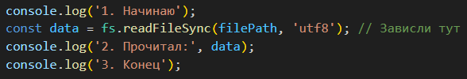
Синхронно vs Асинхронно
(Пример-сравнение)
Синхронный подход (уже изучен):
Порядок в консоли: 1 → 2 → 3.

Slide 8
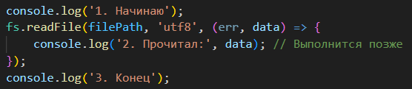
Асинхронный подход (новый):
Порядок в консоли: 1 → 3 → 2.

Slide 9
Ключевые термины для запоминания:
Non-blocking I/O: Ввод-вывод, который не заставляет программу ждать.
Call Stack: Место, где выполняется текущий код.
Callback Queue: Очередь из «завершенных» асинхронных дел, которые ждут своего часа.
libuv: Библиотека на языке C++, которая фактически выполняет чтение файлов в фоновых потоках, пока основной поток JS занят.

Slide 10
Вывод:
Асинхронность в Node.js - это не «параллельное выполнение кода», это умение грамотно перекладывать тяжелые задачи (I/O) на плечи операционной системы, оставаясь свободным для обработки новых команд.

Slide 11
2. Callback-style
Что такое Callback (колбэк)?
В Node.js callback - это функция, которая передается в качестве аргумента в асинхронный метод.
Она «вызывается обратно», когда операция ввода-вывода (I/O) завершена.

Slide 12
Правило Error-First Callback
В Node.js принят стандарт: первым аргументом в колбэк-функцию всегда передается объект ошибки (err), а вторым - результат операции (data).
Если err не равен null, значит, что-то пошло не так.
Если err равен null, значит, данные успешно получены.

Slide 13
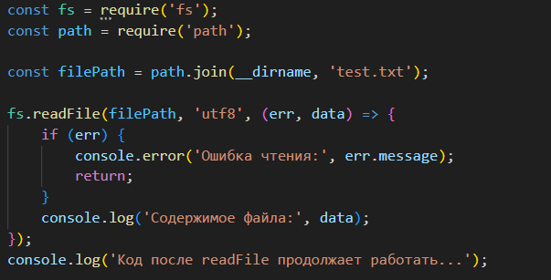
Пример чтения файла:

Slide 14
Проблема Callback Hell (Ад колбэков)
Когда нам нужно выполнить несколько асинхронных действий последовательно (например: прочитать файл → изменить данные → сохранить в другой файл → удалить оригинал), код начинает расти вправо, образуя «пирамиду» или «лесенку».

Slide 15
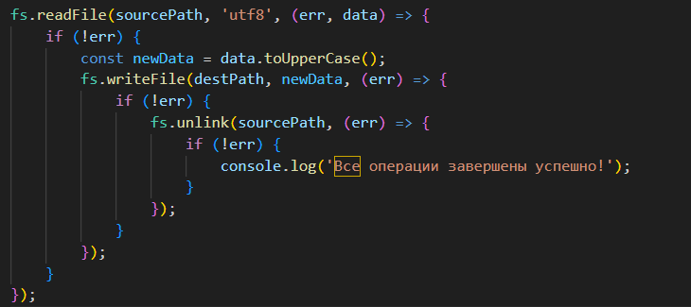
Пример "лапшичного" кода:
Минусы такого подхода:
- Трудность чтения: Глазу сложно следить за вложенностью.
- Сложность обработки ошибок: Нужно писать if (err) на каждом уровне.
- Трудность поддержки: Очень легко запутаться в закрывающих скобках });.

Slide 16
Основные асинхронные методы (Callback-версии)
Методы те же, что и в синхронной лекции, но без суффикса Sync и с обязательным колбэком в конце:
fs.readFile(path, encoding, callback) - чтение.
fs.writeFile(path, data, options, callback) - запись.
fs.appendFile(path, data, callback) - добавление.
fs.unlink(path, callback) - удаление.
fs.mkdir(path, options, callback) - создание папки.

Slide 17
Итог:
Не блокируем поток: Пока файл читается, Node.js может обрабатывать другие задачи.
Проверяем err первым: Это признак хорошего тона и стабильного кода.
Избегаем глубокой вложенности: Если ваш код уходит далеко вправо - пора переходить на Promises или Async/Await.
Callback-style: Старый стандарт работы с fs.

Slide 18
3. Promises (Промисы): Модуль fs.promises.
Promise (обещание) - это объект, представляющий результат асинхронной операции.
Вместо того чтобы передавать колбэк «внутрь» функции, функция возвращает объект-обещание, с которым мы работаем «снаружи».

Slide 19
Промис может находиться в одном из 3 состояний:
Pending (Ожидание) - операция еще идет.
Fulfilled (Выполнено) - всё прошло успешно, данные получены.
Rejected (Отклонено) - произошла ошибка.

Slide 20

Модуль fs.promises
В Node.js есть специальный подмодуль, где все методы файловой системы возвращают промисы вместо использования колбэков.
Как подключить:

Slide 21
Обработка через .then() и .catch()
Этот синтаксис позволяет избавиться от вложенности (Callback Hell) и выстроить логику в цепочку.
.then() - вызывается, если операция завершилась успешно. Принимает данные.
.catch() - вызывается, если произошла любая ошибка на любом этапе цепочки.

Slide 22
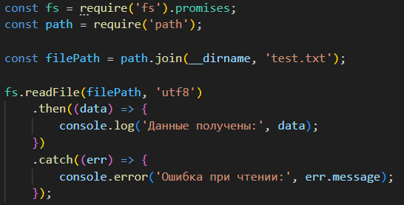
Пример чтения файла:

Slide 23
Цепочки промисов (Chaining)
Главное преимущество промисов - возможность передавать результат одной операции следующей.
Больше никакой «лесенки»!

Slide 24
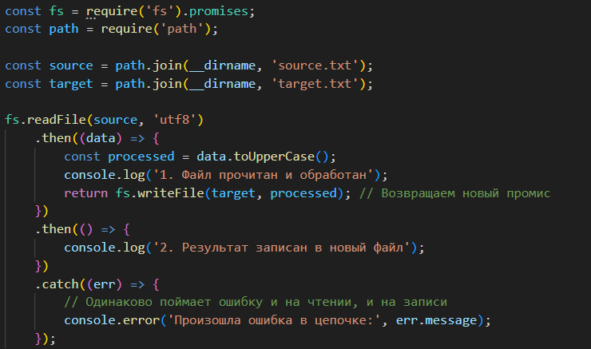
Пример: прочитать → изменить → записать:

Slide 25
Преимущества перед колбэками:
Линейная структура: Код растет вниз, а не вправо.
Единый центр обработки ошибок: Один .catch() в конце цепочки заменяет десятки проверок if (err) внутри каждого колбэка.
Комбинирование: Можно запустить несколько операций одновременно через Promise.all().

Slide 26
4. Async/Await: Современный и рекомендуемый синтаксис.
Async/Await - это специальный синтаксис (синтаксический сахар) для работы с промисами.
Он не меняет того, как работает Node.js под капотом, но делает код максимально чистым.

Slide 27
async - ключевое слово перед функцией. Оно говорит о том, что внутри функции будут асинхронные операции, и сама функция теперь всегда возвращает промис.
await - ключевое слово, которое можно использовать только внутри async-функции.
Оно заставляет Node.js подождать выполнения промиса, не блокируя при этом весь поток (Event Loop).

Slide 28
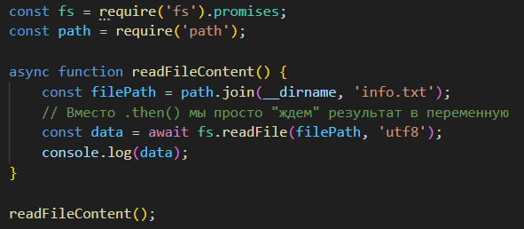
Пример:

Slide 29
Обработка ошибок через try...catch
В отличие от промисов с их .catch(), при использовании async/await мы возвращаемся к классической конструкции try...catch.
Это удобно, так как один блок может обрабатывать и асинхронные ошибки (чтение файла), и синхронные (ошибки парсинга данных)

Slide 30
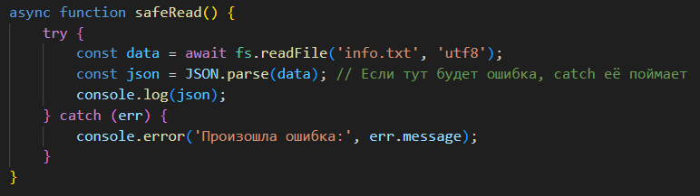
Пример:

Slide 31
Последовательные операции
С async/await решение задачи «прочитать → изменить → записать» становится линейным и понятным даже новичку.

Slide 32
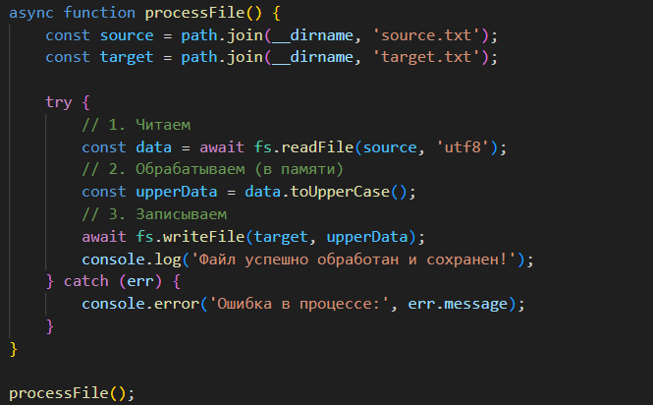
Пример:

Slide 33
Важные нюансы:
Не забывайте async: Если вы напишете await внутри обычной функции, Node.js выдаст синтаксическую ошибку.
await не делает код синхронным: Пока выполняется await, Event Loop свободен и может обрабатывать другие запросы. Это «умное ожидание».

Slide 34
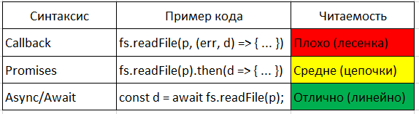
Сравнение трех подходов:

Slide 35
5. Когда использовать синхронные методы, а когда - асинхронные?
Существуют две крайности:
- использование синхронных методов везде, потому что это "проще"
- использование асинхронных методов там, где в этом нет никакого смысла.

Slide 36
Золотое правило Node.js
«Никогда не блокируй Event Loop в коде сервера».
Если ваше приложение должно отвечать на запросы пользователей (веб-сервер, чат-бот, API), любое использование синхронных методов ввода-вывода (I/O) - это потенциальная катастрофа, так как один пользователь "подвесит" сервис для всех остальных.

Slide 37
Когда использовать Синхронные методы?
Синхронные методы допустимы только в тех случаях, когда программа не может продолжать работу без этих данных, и при этом нет конкурентных запросов.
Инициализация (Startup): Чтение файлов конфигурации (config.json) при запуске сервера. Если конфиг не прочитан, сервер всё равно не должен запускаться.
CLI-утилиты (Скрипты): Простые консольные инструменты для личного пользования (например, скрипт, который один раз переименовывает файлы в папке).
Тесты: В коде тестов часто используют синхронные методы для простоты настройки окружения перед проверками.

Slide 38
Когда использовать Асинхронные методы?
Асинхронные методы обязательны во всех сценариях, где важна производительность и отзывчивость.
Веб-серверы (Express и др.):
Любая работа с файлами внутри обработчиков запросов (чтение шаблонов, загрузка аватарок, запись логов).
Высоконагруженные системы: Когда нужно выполнять несколько операций одновременно (например, прочитать 10 разных файлов параллельно).
Стриминг и видео: Работа с потоковыми данными.

Slide 39
Выводы:
- Главная фишка Node.js - неблокирующий ввод-вывод.
- Event Loop (Событийный цикл) - диспетчер, который следит за тем, чтобы вовремя выполнить код из колбэка или промиса, когда данные станут доступны.
- Эволюция методов:
Callbacks: Фундамент, но порождают «ад колбэков».
Promises: Позволяют строить цепочки .then().catch(), делая код линейным.
Async/Await: «Золотой стандарт» современности. Код выглядит как синхронный, но работает асинхронно.
- try...catch: В async/await этот блок снова становится основным инструментом обработки ошибок, как и в синхронном коде.
- Синхронность уместна редко: Только при старте сервера (чтение конфига) или в простых консольных скриптах. В остальное время - только асинхронность.

Slide 40
Контрольные вопросы
Объясните своими словами, что делает Node.js, когда встречает функцию fs.readFile()?
Почему правило "Error-First Callback" так важно для старого стиля Node.js?
В чем преимущество использования fs.promises по сравнению с обычным fs?
Что произойдет с сервером на Express, если внутри обработчика запроса вызвать fs.readFileSync() для файла размером 1 ГБ?
Зачем нужно ключевое слово await и что будет, если его забыть перед fs.readFile внутри async функции?
В какой ситуации использование синхронного метода fs.existsSync() предпочтительнее асинхронной проверки?

